Slide 1
Introdução aos Sistemas de Informação
Msc. Fabrícia Pires

Slide 2
Visão sistêmica
Ter visão sistêmica é ser capaz de entender os fatos da vida e comportamentos das pessoas observando os componentes que os geram, as causas, as relações entre tudo isso, e as consequências de cada movimento destes componentes. Quando não a temos, apenas observamos fatos e pessoas e os julgamos. Quase sempre rápido demais.

Slide 3
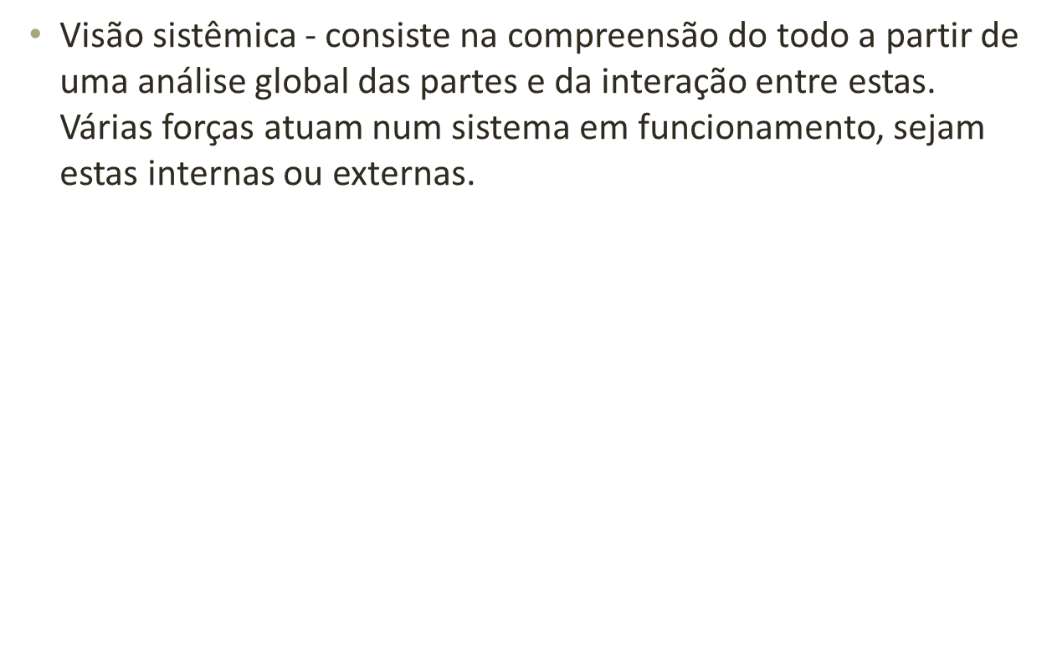
Pensamento Sistêmico: Novo Paradigma da Ciência
A INCRÍVEL ARTE DE ENXERGAR O TODO

Slide 4
Abordagem Sistêmica
Organização
Ciência administrativa e comportamental
Teoria geral de sistema (TGS)
Relação entre as parte, sem perder a visão do todo.
Integração
Corporação
IntegraçãoSistêmica
Impacto Tecnológico
IntegraçãoSocial

Slide 5
Relações internas e externas
A empresa ou organização e as suas relações formam o maior de todos os sistemas de informação, juntamente com suas funções organizacionais, meio ambiente interno e externo.

Slide 6
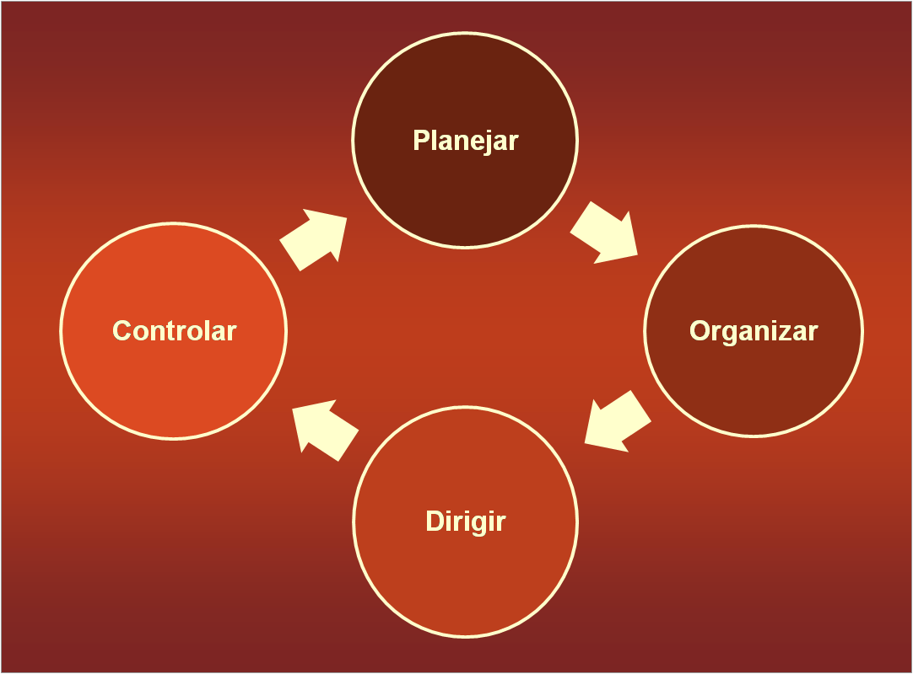
O Processo de Administração

Slide 7
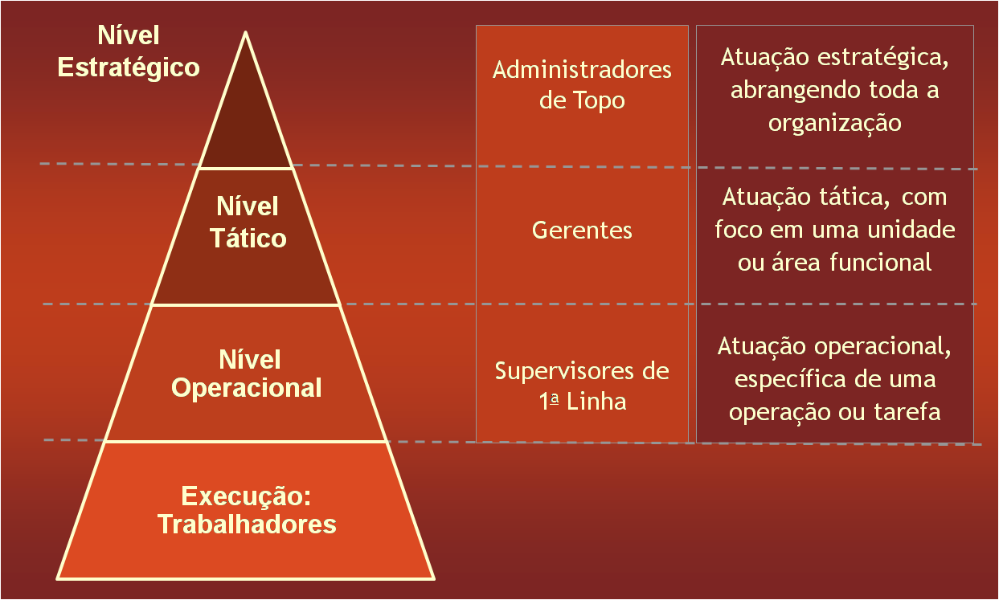
Níveis organizacionais

Slide 8
Informação nas Organizações
A informação é um recurso de extrema importância para as organizações quando planejada e disponibilizada de forma personalizada, com qualidade e antecipação.

Slide 9
Modelo Informação Organizacional
Informação
Organização
S.I
Produtos
OU
Serviços
Clientes ou Consumidores

Slide 10
Dado
Informação
Conhecimento

Slide 11
S.I. Baseado em Computador (SIBC)
Sistema de Informação composto por hardware, software, banco de dados, telecomunicações, pessoas e procedimentos, que objetivam coletar, manipular, armazenar e processar dados em informação.

Slide 12
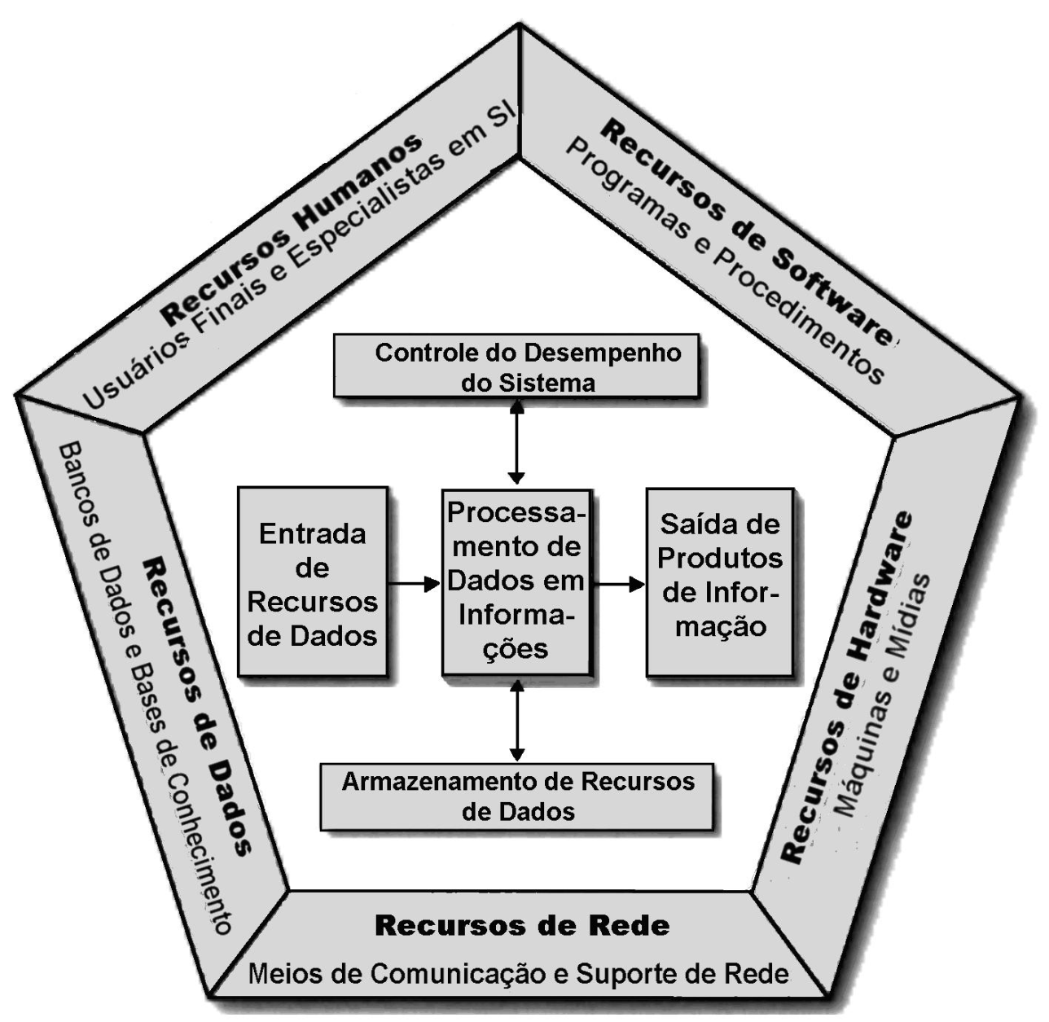
Recursos necessários para os sistemas de Informação

Slide 13
S.I. Baseado em Computador
Hardware: equipamentos como computadores, impressoras, scanners, leitora de código de barras, ...
Software: programas e instruções dadas ao computador e ao usuário
Banco de Dados: coleção organizada de fatos e informações (cada vez mais valiosos)
Redes de computadores/ Telecomunicações: permitem a interligação de sistemas possibilidando a formação de redes de trabalho em um prédio, num país ou no mundo inteiro.
Pessoas: quem gerencia, executa, programa e mantém o sistema do computador (profissionais) e quem se beneficia com a utilização dos SIBC (usuários)

Slide 14
Sistemas de Informação Baseados em Computador
Conhecer como os computadores e programas de computador trabalham é importante no projeto de soluções para os problemas organizacionais, mas os computadores são apenas parte de um Sistema de Informação.
Computadores e programas são as ferramentas de um Sistema de Informação baseado em Computador, mas sozinhos não podem produzir a informação para necessidades particulares de uma organização
Para entender sistemas de informação deve-se entender os problemas para os quais eles foram projetados, seus elementos arquiteturais e de projeto, e os processos organizacionais que levaram a essas soluções.

Slide 15
Os Sistemas de Informação vistos de uma Perspectiva de Negócios
Numa perspectiva gerencial e de negócios, um sistema de informação é mais do que apenas uma operação de entrada-processamento-saída no vácuo.
Numa perspectiva gerencial e de negócios, um sistema de informação é uma solução organizacional e administrativa, baseada na tecnologia da informação, para desafios e problemas criados num ambiente de negócios.
Para entender Sistemas de Informação, deve-se entender a as três dimensões mais gerais do sistema: organização, administração e tecnologia da informação

Slide 16

Os Sistemas de Informação vistos de uma Perspectiva de Negócios
Organização
Sistemas de Informação

Slide 17


Os Sistemas de Informação vistos de uma Perspectiva de Negócios
Organização
Sistemas de Informação
Administração
Tecnologia da informação

Slide 18
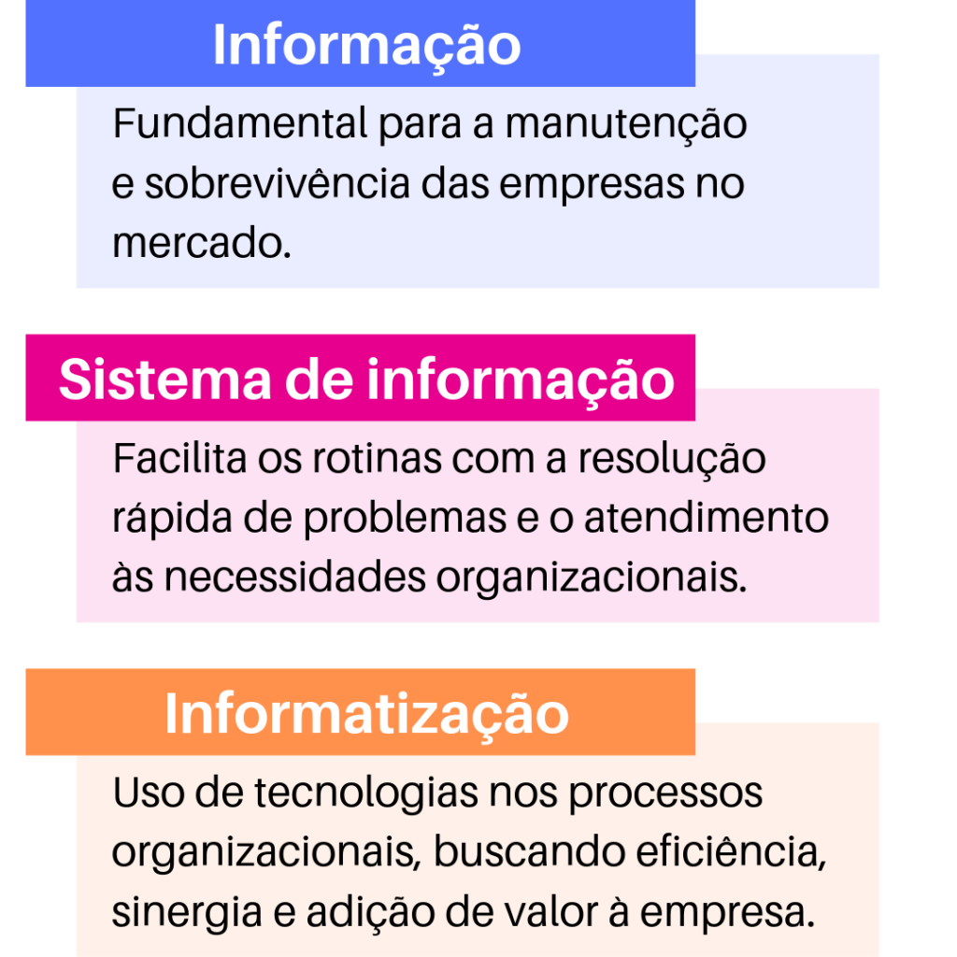

Slide 19
Organização - Introdução
Sistemas de Informação são parte da organização
Uma Organizações formal é composta por diferentes níveis e especialidades
  sua estrutura revela uma clara divisão do trabalho - os níveis mais altos envolvem trabalhos gerenciais, profissionais e técnicos e os níveis mais baixos envolvem trabalhos operacionais
  especialistas são contratados e treinados para diferentes funções

Slide 20
Organização - Principais Funções Organizacionais
Vendas e Marketing
  vender os produtos e serviços da organização
Fabricação
  produzir produtos e serviços
Finanças
  administrar os recursos financeiros da organização (dinheiro, estoque, hipotecas, etc )
Contabilidade
  manter os registros financeiros da organização
Recursos Humanos
  atrair, desenvolver e manter a força de trabalho da organização

Slide 21
Organização - Diferentes tipos de Habilidades e Pessoas
administradores
Trabalhadores do conhecimento: projetam produtos e serviços ( Ex: engenheiros, arquitetos ou cientistas)
Trabalhadores de dados: processam o trabalho escrito da organização (Ex: secretárias, arquivista, escriturário)
Trabalhadores operacionais: produzem os produtos e serviços da organização (Ex: maquinistas, montadores, empacotadores)

Slide 22
Os Sistemas de Informação vistos de uma Perspectiva de Negócios
Gerenciamento
Sistemas de Informação

Slide 23
Gerenciamento
Os gerentes percebem os desafios de negócio no ambiente; apresentam as estratégias organizacionais para responder a esses desafios e alocam recursos financeiros e humanos para atingir a estratégia e coordenar o trabalho
Os gerentes têm também a responsabilidade de chefia
Os gerentes devem criar novos produtos, serviços e até re-criar a organização de tempos em tempos
Os gerentes devem direcionar trabalhos criativos usando novo conhecimento e informação . A tecnologia da informação tem um papel importante no redirecionamento e reprojeto da organização.

Slide 24
Os Sistemas de Informação vistos de uma Perspectiva de Negócios
Sistemas de Informação
Tecnologia da informação

Slide 25
Tecnologia - Introdução
Tecnologia da Informação é uma das principais ferramentas disponíveis aos gerentes para enfrentar as mudanças.
Tecnologia da Informação é o instrumento que mantém a organização integrada
  hardware
  software
  tecnologia de armazenamento
  tecnologia de telecomunicações

Slide 26
TIPOS DE SISTEMAS DE INFORMAÇÃO
Níveis Estratégicos, Gerencial,
Conhecimento e Operacional

Slide 27
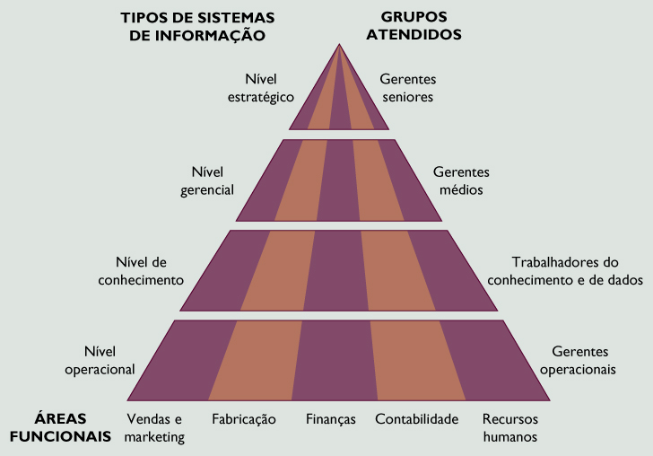
TIPOS DE SISTEMAS DE INFORMAÇÃO

Slide 28
Três Principais Papéis dos Sistemas de Informação
Apoio à
Vantagem
Estratégica
Apoio à
Tomada de
Decisão Gerencial
Apoio às Operações
Notes:
5
5
5
3
5
Os papéis dos S.I (atendimento a três níveis)
A Tecnologia da Informação se torna cada vez mais importante no mercado competitivo. Os gerentes precisam de toda a ajuda que puderem obter. Os sistemas de informação desempenham três papéis vitais na empresa:
Suporte de Operações Empresariais. Desde a contabilidade até a rotina de pedidos de clientes, os sistemas de informação fornecem gerenciamento com suporte nas operações empresariais diárias. Uma vez que a resposta rápida se torna mais importante, a capacidade dos sistemas de informação de reunir e integrar informações ao longo das funções empresariais está se tornando decisiva.
Sugestão p/ aprendizado: A capacidade de combinar uma mudança nas vendas de artigos, por exemplo, como resultado de uma nova campanha de marketing, até o sistema de estoque e pedido pode ajudar a manter artigos de grande saída no estoque.
Suporte na Tomada de Decisão Gerencial. Assim como os sistemas de informação podem combinar informações para ajudar a gerenciar melhor o negócio, as mesmas informações podem ajudar os gerentes a identificarem tendências e avaliarem o resultado de decisões anteriores. O SI ajuda os gerentes a tomarem decisões melhores, mais rápidas e mais informadas.
Suporte na Vantagem Estratégica. Os sistemas de informação projetados em torno dos objetivos estratégicos da empresa ajudam a criar vantagens competitivas no mercado.
Sugestão p/ aprendizado : As lojas Wal-Mart, por exemplo, podem fornecer preços mais baixos em parte devido aos custos mais baixos refletidos por seu avançado sistema computadorizado de estoque, acompanhamento e distribuição.
Níveis Empresariais Apoiados
por Sistemas de Informação

Slide 29
Tipologia de Sistemas de Informação
Sistemas
de
Informação
Sistemas de
Apoio às
Operações
Sistemas de
Apoio
Gerencial
Sistemas
de
Processamento
de Transações
Sistemas
de
Controle de
Processos
Sistemas
Colaborativos
Sistemas
de
Informação
Gerencial
Sistemas
de
Apoio à
Decisão
Sistemas
de
Informação
Executiva
Notes:
9
9
9
9
13
12
Os Sistemas de Informação podem ser classificados pelo tipo do suporte que fornecem para uma organização.
1. Sistemas de Apoio às Operações: Os sistemas de apoio processam dados gerados e utilizados em operações empresariais. Seu papel pode ser dividido nas seguintes áreas:
TPS. Esses sistemas registram e processam dados resultantes de transações empresariais, como vendas, compras e mudanças de estoque. O processamento de transações pode ser gerenciado pelo processamento em lotes - dados acumulados durante um certo tempo para serem periodicamente processado; ou pelo processamento em tempo real - os dados são processados imediatamente pelo SI enquanto ocorre a transação.
PCS. Esses sistemas tomam decisões sobre questões de rotina, como decisões automáticas de reorganização do estoque e controle da produção.
ECS. Aumentam as comunicações empresariais e a produtividade de equipes e grupos de trabalho. Os trabalhadores do conhecimento em uma equipe de projeto, por exemplo, podem usar correio eletrônico para enviar e receber mensagens eletrônicas e videoconferência para realizar reuniões eletrônicas e coordenar suas atividades.
2. Sistemas de Informação Gerencial: Sistemas de apoio utilizados para ajudar os gerentes na tomada de decisões. Seu papel pode ser dividido nas seguintes áreas:
MIS. Um sistema de apoio gerencial que produz relatórios pré-especificados, imagens e respostas em uma base periódica, de exceção e por demanda.
DSS. Um sistema de informação que utiliza modelos de decisão, um banco de dados e os próprios critérios de um tomador de decisões em um processo de modelagem específico, interativo e analítico para obter uma decisão específica de um tomador de decisões específicas.
EIS. Um sistema de informação com capacidades adicionais, incluindo ferramentas de análise de dados, apoio à decisão, correio eletrônico e produtividade do pessoal.
Classificação dos
Sistemas de Informação

Slide 30
TIPOS DE SISTEMAS
Sistemas – Nível Operacional:
– Dão suporte aos gerentes organizacionais
– Ajudam no acompanhamento de atividades e
transações elementares da empresa
Propósito: Responder questões de rotina:
– Quantas peças existem no estoque?
– O que aconteceu com o pagamento do Sr. Vilson?
– Qual o tamanho da folha de pagamento esse mês?
Exemplos:
– Sistema para controlar depósitos bancários
– Sistema para acompanhar horas trabalhadas p/ dia

Slide 31
TIPOS DE SISTEMAS
Sistemas – Nível de Conhecimento:
– Dão suporte aos trabalhos especializados de
uma organização .
– Ajudam uma organização a integrar novos
conhecimentos.
– Auxiliam a organização a controlar o fluxo de
papéis.
– São as aplicações que mais crescem nos
negócios atuais.

Slide 32
TIPOS DE SISTEMAS
Sistemas – Nível Gerencial:
– São projetados para servir o monitoramento,
controle e tomada de decisão.
– Acompanham atividades administrativas de
gerência média.
–– São projetados para apoiar atividades de
planejamento dos gerentes seniores.

Slide 33
TIPOS DE SISTEMAS
Sistemas Gerenciais respondem questões:
– Quais serão os níveis de emprego em 5 anos?
– Quais produtos deveriam ser priorizados nos
próximos 5 anos?
– Quais são as tendências do custo industrial a
longo prazo?.

Slide 34
Exemplo: Área de Vendas
Estratégico: sistema para prever tendências
De vendas num período acima de 5 anos.
Gerencial: sistema para acompanhamento
de vendas mensais por território onde
as vendas excederam ou caíram abaixo
dos níveis antecipados.
Conhecimento: projeto de displays
promocionais para os produtos da
empresa.
Operacional: sistema de vendas para
armazenar vendas diárias e processar
pedidos.
Vendas e
Marketing

Slide 35
Sistemas de Processamento de Transações
processam dados resultantes de transações empresariais, atualizam bancos de dados e produzem documentos empresariais.
Ex: vendas, reabastecimento, contabilidade

Slide 36
Sistemas de Controle de Processos
Monitoram e controlam processos industriais.
Ex: refino de petróleo, geração de energia, produção de aço

Slide 37
Sistemas Colaborativos
Apoiam equipes, grupos de trabalho e comunicações.
Ex: e-mail, chat, videoconferência, gerenciamento de
documento

Slide 38
Sistemas de Informação Gerencial
Fornecem informações na forma de
relatórios e demonstrativos.
Ex: análises de vendas, status de processos e evolução de custos.

Slide 39
Sistemas de Apoio à Decisão
Fornecem apoio interativo para o processo de decisão dos gerentes.
Ex: definição de preço de produtos, previsão de lucros, análise de riscos

Slide 40
Sistemas de Informação Executiva
Fornecem informações críticas
elaboradas especificamente para as
necessidades dos executivos de nível
estratégico.
Ex: análise de desempenho da empresa, ações dos concorrentes, cenários macroeconômicos.

